Slide 1
Studying Before Tests - Alone or Together
Avishay Kitron Rom Ogen Sagi Nakash Omer Harel

Slide 2
Outline (1)
Intro & Motivation
Research Questions
Literature Review & Related Works Analysis
Research Method
Definitions
Research Model
Assumptions

Slide 3
Outline (2)
Research Tools
Results & Discussion
Summary & Future Work
Resources
Questions

Slide 4
Intro & Motivation
As students, studying for tests is an integral part of our lives
On a daily basis, we experience many different studying methods – both
alone and in groups with varied characteristics
Sometimes choosing how to study is up to us and sometimes not
We’d like to recognize patterns for characterizing WHEN and HOW
studying in groups will be effective

Slide 5
Research Questions
How studying in groups before tests affects the studying effectiveness and the tests results
When would we prefer it over studying alone

Slide 6


Literature Review & Related Works Analysis

Slide 7
Literature Review
Research Questions- As mentioned, when and how we’d prefer studying in groups over studying alone before tests, and how effective studying in groups can be in different circumstances
Resources Collection Method And Scope-
Manual search of articles and related works in the Internet,
mainly in Scholars
Two Stages

Slide 8
Related Works
Stephen M. Rybczynski and Elisabeth E. Schussler. Student Use of Out-of-Class Study Groups in an Introductory Undergraduate Biology Course.
Eilisha Joy Bryson, Research Practitioner. Effectiveness of Working Individually Versus Cooperative Groups: A Classroom-Based Research Project.
Klein, James D., Erchul, John A., Pridemore, Doris R. Effects of Individual versus Cooperative Learning and Type of Reward on Performance and Continuing Motivation
Eva Hammar Chiriac. Group work as an incentive for learning - students' experiences of group work.

Slide 9
Data Collection
Staged process
Each journal and conference venue was manually reviewed by reading title, and keywords
We searched studies identified in related reviews and followed up on references in studies found at the first stage
More profound examination, merging and summarizing results
Focus on articles related to our model’s parameters
Looking for ideas, tools, limitations, findings & future work

Slide 10
Main Concepts (1)
Majority of previous research aimed at ‘grades driven’ analysis only
Addressing the full picture, besides grades, appears to be a more complex task
Only recent research aimed at study experience
Most of them hasn’t got to a clear conclusion
However, topic was examined in different contexts

Slide 11
Main Concepts (2)
Common use of experiments focused on taking tests, quizzes and surveys
Guidance was found very useful, setting up to work in groups
Klein et al. Subjects worked alone performed better on posttest

Slide 12
Main Concepts (3)
Different group sizes, exams topics and groups dynamics affected learning experience and test results
Rybczynski et al. Found no relationship between students’ exam performance and study groups usage
Chiriac. Found small groups increase affiliation and improve results among group members
Chiriac. Found close relationships between members may be helpful

Slide 13
Research Method
Related Works Analysis
Defining Main Terms
Constructing Initial Model
Making Assumptions
Refactoring The Model
Redefining Assumptions
Research Tool – Questionnaire
Results Analysis
Notes:
אז נדבר על שיטת המחקר שלנו
שיטת המחקר כללה סקירת ספרות שיטתית בתור התחלה
אחרי זה הגדרנו את המושגים שרלוונטיים להמשך המחקר בכדי לייצר שפה משותפת
יצרנו מודל מחק ולאחר מכן את ההשערות לגביו
תוך כדי העבודה עלה לנו הרעיון שיש להוסיף עוד גורם מתערב לאחת ההשערות אז שינינו את המודל ועדכנו את ההשערות
לאחר הגדרת מודל המחקר וההשערות הסופיות, הרכבנו שאלון, קיבלנו עליו ביקורת ותיקנו אותו ולאחר מכן הפצנו אותו.
לבסוף, עשינו ניתוח של השאלון כדי לקבל תשובות להשערות שלנו ולהסיק מסקנות על המידע שנאסף

Slide 14
Definitions
Study Effectiveness – Takes into account 3 parameters:
Study time
Improvement
Knowledge level after studying and before the exam
(Mean of the improvement, knowledge and (5 - time))
Exams Results – Conclusion of both:
Grade
Satisfaction Level
(Grade * Satisfaction Level) / 6
Notes:
לפני שנמשיך במצגת, נציג לכם את ההגדרות של המושגים שהגדרנו בכדי שנדע על מה מדובר בהמשך המצגת
דבר ראשון זה אפקטיביות הלמידה, את הגורם הזה הגדרנו להיות השיקלול של 3 פרמטרים: זמן למידה, שיפר ורמת ידע לפני ואחרי הבחינה, כאשר כולם בציון בין 1 ל 5
חישבנו בעצם ממוצע של השלושה, כאשר את מדד הזמן חישבנו 5 פחות התשובה כי 1 במדד הזמן הוא הזמן הכי נמוך ומבחינת הניקוד שלו אנו רוצים שיהיה גבוה כי זה מייצג ערך טוב יותר
הדבר השני הוא תוצאות הבחינה(מתוך 100 נקודות) כפול רמת הסיפוק (1 עד 3), בכדי לשלב את שני המדדים לכדי מדד אחד הכפלנו אותם אחד בשני וחילקנו ב 6 וקבלנו תוצאה בין 0 ל 50.
בעצם, רצינו לשלב את שני המדדים לכדי מדד אחד כי רצינו לקבל מדד להצלחה אינדיבידואלי שהוא בעצם תלוי גם בציפייה לקבלת הציון.

Slide 15
Research Model (Initial)
Minor knowledge gaps
Limited group size (At most 4 members)
+
+
Learning
effectiveness
+
+
Theoretical subject
+
+
+
Close relationships among the group members
Test results
+
Notes:
זה בעצם מודל המחקר הראשון שיצרנו, אפשר לראות שיש 4 גורמים שהגדרנו בכדי לבדוק את השפעתם על אפקטיביות הלמידה ותוצאות המחקר
הגורם הראשון הוא פערי הידע בקבוצה
הגורם השני הוא גודל הקבוצה 4
הגורם השלישי הוא האם הנושא הוא נושא תיאורטי או נושא פרקטי
והגורם הרביעי הוא מה טיב הקשר בין חברי קבוצת הלמידה

Slide 16
Research Model (Refactored)
Minor knowledge gaps
Self-Knowledge, relative to group
Limited group size (At most 4 members)
+
+
+
Theoretical subject
+
Learning
effectiveness
+
?
Close relationships among the group members
+
Test results
+
Notes:
תוך כדי העבודה חשבנו שכנראה יש עוד גורם שהוא גורם מתערב בנוגע לגורם של פערי הידע בקבוצה והוא פער הידע האינדבידואלי של האדם שעונה על השאלון ביחס לשאר חברי הקבוצה וקבלנו את מודל המחקר הסופי שלנו

Slide 17

Assumptions (1)
Close Relationships Among Group Members
Key to qualitative learning
Improving group chemistry and learning experience
Might be an obstacle and distraction
Sometimes might cause negative social effects as well
Notes:
בנוגע להשערות שהעלינו למחקר
ההשערה הראשונה היתה שקשר קרוב בין חברי הקבוצה ישפיע לטובה על הלמידה למבחן וישפר את החויית הלמידה
בנוסף, יכול להיות לקשר קרוב שכזה השפעות שליליות על הלמידה בגלל זליגה מנושאי הלמידה ומעבר לנושאים אישיים שאינם קשורים

Slide 18
Assumptions (2)
Small Knowledge Gaps Among Group Members
Improving the quality of collective learning
Narrowing small gaps
Improved understanding through explanations –
Relates to the Knowledge Level Relative to Group Members
Too large gaps might impair the quality of learning and the ability of each
individual to make a significant profit
Notes:
ההשערה השניה שלנו היתה שפערי ידע קטנים בין חברי הקבוצה ישפרו את איכות הלמידה הכוללת כיוון שאלו שטיפה מאחורה זה יעזור להם להשלים את הפער הקטן במהירות ואלו שטיפה קדימה זה יחדד אצלם את החומר
בנוסף, פערים גדולים מידי ייצרו א האפקט ההפוך בו יהיה קשה מאוד להשלים את החומר למי שמאחורה ויהי מעקב למי שנמצא מקדימה בחומר ובכך יפגע בלמידה.

Slide 19
Assumptions (3)
The Nature of the Exam
Theoretical\Practical - does it affect?
We would like to examine whether there is a way to classify the various subjects according to this criterion
Notes:
ההשערה השלישית שלגביה לא היה לנו משהו שחשבנו שנכון היא השאלה לגבי סוג המבחן, מעשי או תיאורטי ורצינו לדעת באיזה סוג למידה נרצה להשתמש לאיזה סוג מבחן

Slide 20
Assumptions (4)
Small Group Size
Limited size may contribute to effective learning and to the ability to express freely
Too large groups may cause distraction and detract from the learning quality of the material.
Notes:
ההשערה הרביעית הייתה שקבוצות קטנות של למידה ייתנו את אפקטיביות הלמידה הטובה ביותר וייתנו לחברי הקבוצה להתבטא בחופשיות ובכך לשפר את הלמידה
מהצד השני, בקבוצות גדולות יש סיכוי שחלק מחברי הקבוצה ייבלעו בתוך הקבוצה הגדולה והלמידה שלהם תפגע. בנוסף, יכולים לצאת מריכוז ולהיות מוסחים מהלמידה יותר בקלות.

Slide 21

Research Tools
Possible Ideas & Conclusions from related works
A Questionnaire - https://goo.gl/forms/qExJ7c4H8ll6WOC82
Notes:
בכדי לבצע את מחקר הסתמכנו על מחקרים קודמים בתחום בשביל לקבל הכוונה בצורה כזו או אחרת וכן הסתמכנו על שאלות שהפצנו.
את השאלון הראנו במצגת אמצע לביקורת והופסנו לאחר ביקורת את האפשרות להוסיף את הציון המספרי שקיבל בבחינה, חילקנו את השאלות לחלקים שיהיה ברור יותר וכן חידדנו את מושג אפקטיביות הלמידה בשאלון

Slide 22


Results & Discussion

Slide 23
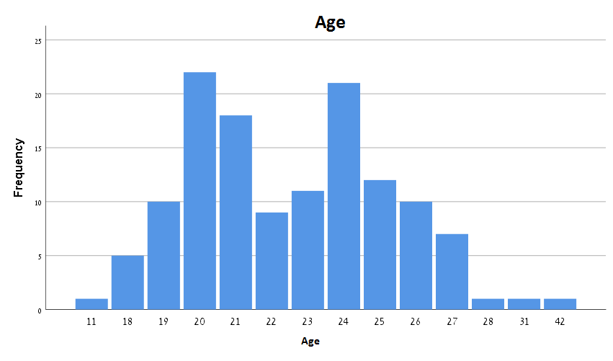
Participants
Total Of 129

Slide 24
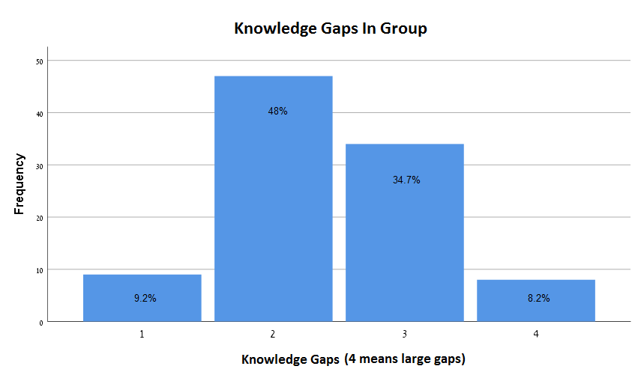
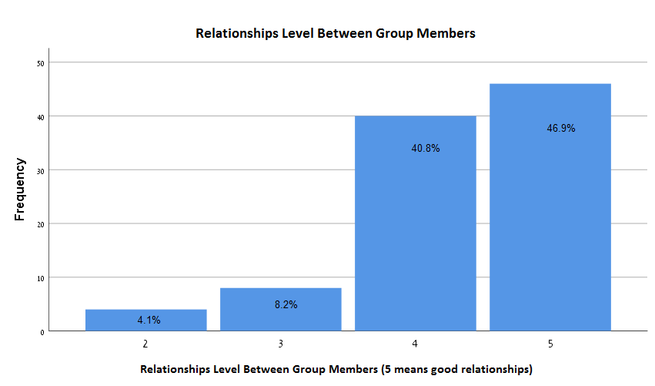
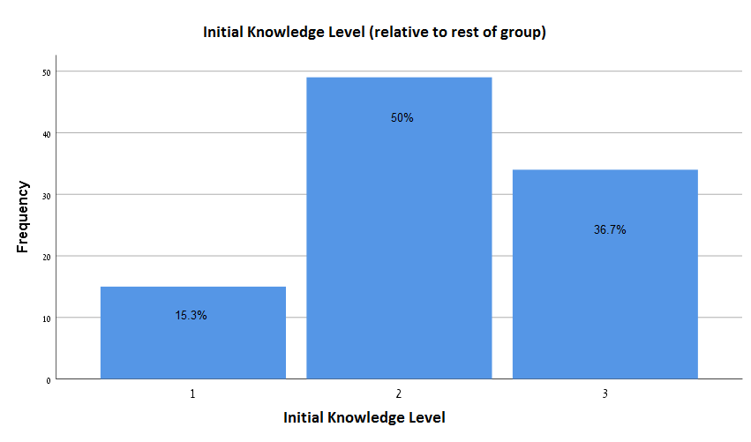
General Descriptives

Slide 25
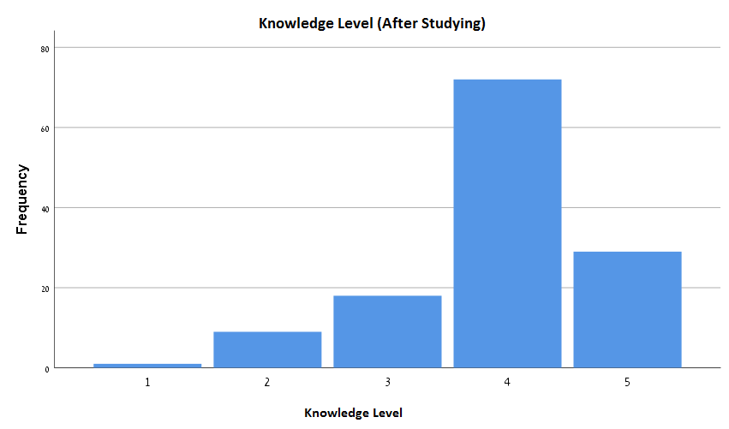
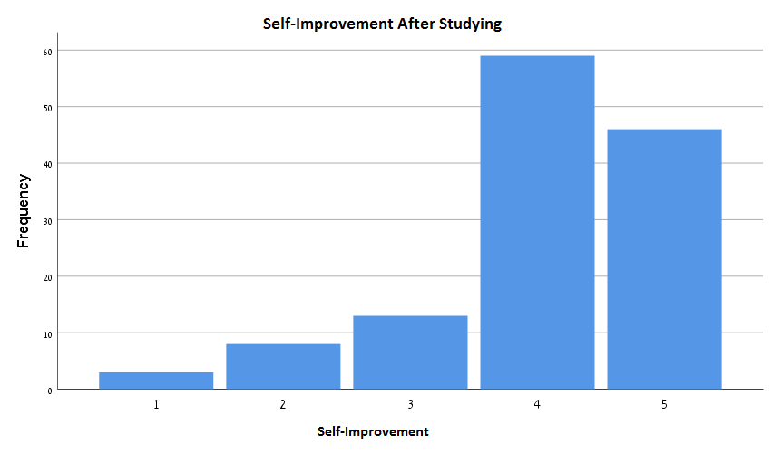
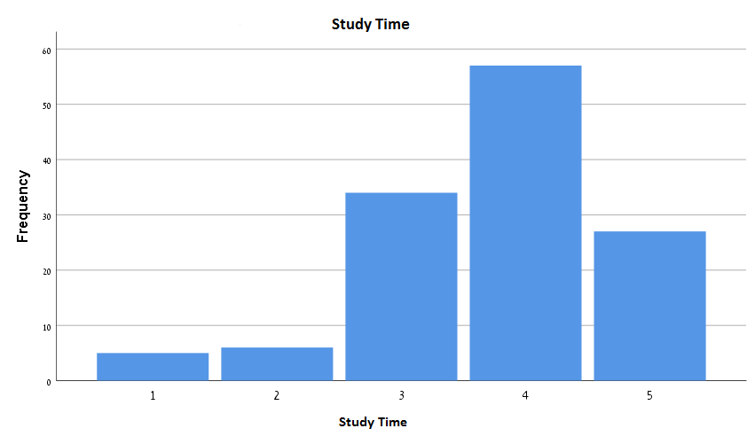
After Studying Effectiveness Parameters

Slide 26
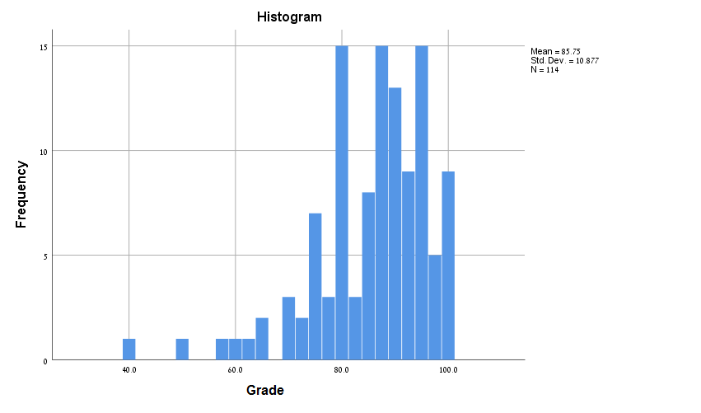
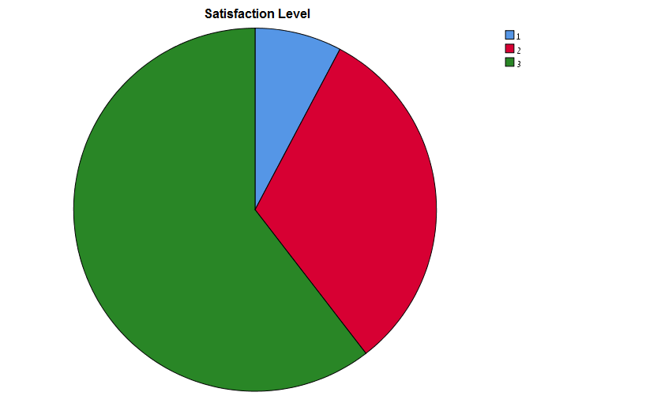
After Studying Exam results Parameters

Slide 27
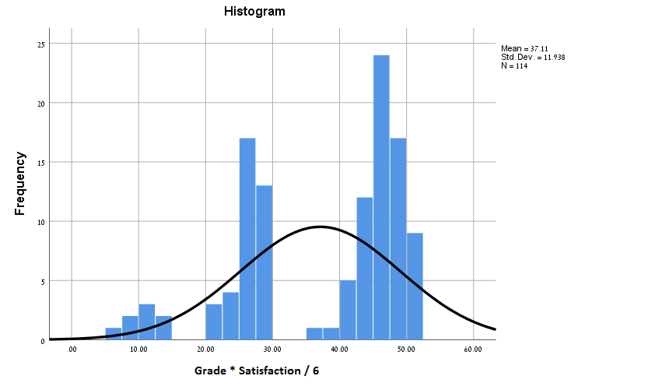
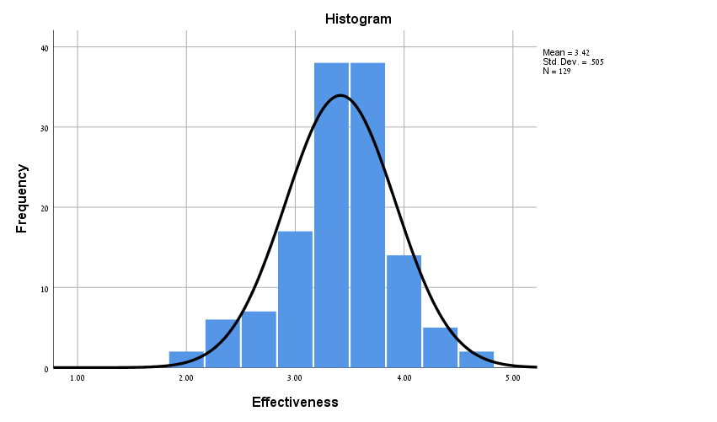
Main Variables Exam Results & Effectiveness

Slide 28
Results (1) Alone VS Groups -> Effectiveness
Dependent Variable: Effectiveness
 | Test Type | Mean 3.1667 3.5263 3.5111 3.3873
Alone | Theoretical
 | Practical
Group | Theoretical
 | Practical

Slide 29
Results (2) Alone VS Groups -> Exam Results
Independent Samples Test
 |  | Levene's Test for Equality of Variances |  | t-test for Equality of Means
 |  | F | Sig. | t | df | Sig. (2-tailed) | Mean Difference | Std. Error Difference | 95% Confidence Interval of the Difference
 |  |  |  |  |  |  |  |  | Lower | Upper
GradePersonal_DivBy6 | Equal variances assumed | 2.476 | .118 | 2.222 | 112 | .028 | 5.82080 | 2.61953 | .63054 | 11.01107

Slide 30
Results (3) Alone VS Groups -> Exam Results
Test Type | Alone Or Group | Mean
Theoretical | .Alone | 30.4167
 | Group | 43.1012
Practical | Alone | 33.9948
 | Group | 36.2639

Slide 31
Results (4) Alone VS Groups – correlations
Significant, Between Studying Way (Alone\Group) and Exam Results (Positive coefficient)
Studying Way:
Alone = 0
Group = 1

Slide 32
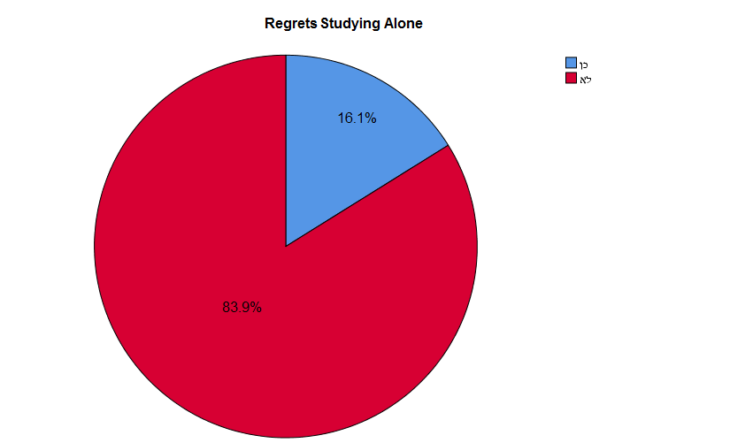
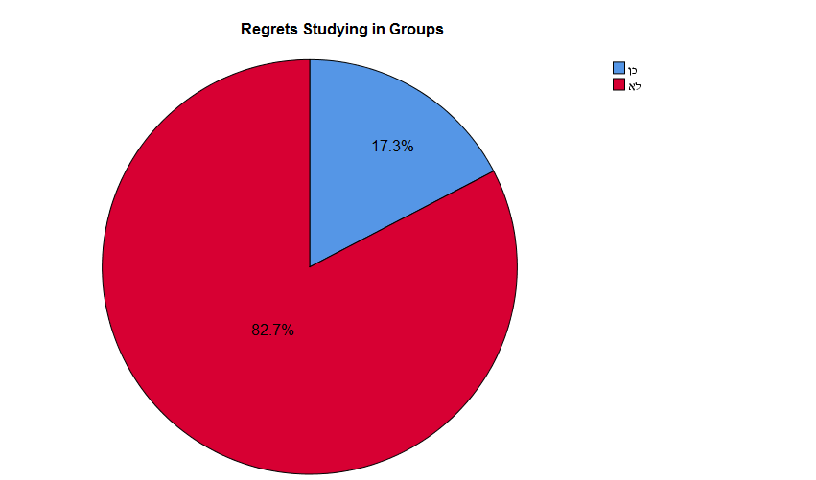
Results (5) Alone VS Groups -> Regrets

Slide 33
Results (6) Groups – Test Type, Group Size, Knowledge Level

Slide 34
Results (7) Groups – Knowledge Gaps, Relationships

Slide 35
Results (8) Groups – Effectiveness
Linear Regression Equation:
Effectiveness = 3.339 - 0.157*Gaps + 0.065*Relative Knowledge + 0.049*Relationships + 0.085*Group Size – 0.135*Test Type
Test Type:
Theoretical = 0
Practical = 1

Slide 36
Results (9) Groups – Exam Results

Slide 37
Results (10) Groups – Exam Results
Linear Regression Equation:
EXAM RESULT = 55.979 - 2.532*Gaps + 2.189*Relative Knowledge - 1.396*Relationships - 2.244*Group Size – 7.109*Test Type
Test Type:
Theoretical = 0
Practical = 1

Slide 38
Results (11) Groups – Correlations
Between Knowledge Gaps and Effectiveness (Negative coefficient)
Between Relationships and Effectiveness (Positive coefficient), Exam Results (Negative coefficient)
Between Test Type and Exam Results (Negative coefficient)
No significant correlation between Effectiveness and Exam Results
Test Type:
Theoretical = 0
Practical = 1

Slide 39
Results (12) Social Effects & Main Parameters

Slide 40
Discussion (1) General
As assumed, there’s no significant correlation between exams results and studying effectiveness – They act differently
No groups recorded with five or more members
No groups recorded with very large initial knowledge gaps
No groups recorded with no relationships between group members

Slide 41
Discussion (2) Regrets & Social Effects
No significant difference between studying in groups and alone as to regrets on the study way
Studying in Groups has improved the relationships in more than 40% of cases
However, as we assumed, it might also be harmful in that aspect

Slide 42
Discussion (3) Alone VS Groups
Significant difference between approaches as to Exam Results
Studying in groups resulted in Better Results, Mostly in Theoretical exams in contrary to Klein's research.
Significant interaction between studying way and Test Type as to Effectiveness –
Studying Alone is better for practical exams
Studying in groups is generally better for theoretical exams

Slide 43
Discussion (4) Groups – Exam Results
Significant Linear regression for Exam Results as:
Theoretical Exams
Smaller Group Size
Higher Level of Initial Relative Knowledge
Smaller Knowledge Gaps
All resulted in Better Exam Results
However, Close relationships resulted in Worse Exam Results

Slide 44
Discussion (5) Groups – Effectiveness
Not very much clear outcomes
Smaller Knowledge Gaps and Theoretical Tests results in Higher Effectiveness
Linear regression shows that generally also:
Medium Groups of 3-4 Members
Higher Level of Initial Relative Knowledge
Better Relationships
Tends to result in Higher Effectiveness

Slide 45
Discussion (6) Exam Results – Effectiveness
Smaller Groups appears to result in Better Exam Results , but Lower Effectiveness, comparing to medium sized groups
Better relationships increases Effectiveness, as assumed, but it’s interesting to see it actually Lowers the Exam Results
Groups of 5 or more members appears to Lower both Effectiveness and Exam Results
Higher Relative Knowledge, Smaller Gaps and Theoretical Exams appears to Increase both

Slide 46
Discussion (7) Interesting Example
Highest Relative Knowledge, Smallest Gap and Theoretical Exam combination appears to increase the general Exam Results average (between 0 - 50) by 12, and the general Effectiveness average rate (between 0 – 5) by 0.7 !

Slide 47
Summary & Future Work
Our model parameters were considered significant by more than 55% of participants
The most significant one they indicated was the Group Size, supported by more than 75%
We’d like to also examine the effects of Studying Environment and Group Dynamics, as suggested by some of the respondents
Spread the questionnaire to a larger number of respondents

Slide 48
Resources
The main forums examined-
CBE—Life Sciences Education Vol. 10, 74–82, Spring 2011
https://www.lifescied.org/
online, quarterly journal owned and published by the American Society for Cell Biology
EDUC 545-631~Leadership for Middle School Science
ISSN: 0361-476X~Contemporary Educational Psychology
ISSN: 1664-1078~Frontiers in Psychology

Slide 49

Questions

